Slide 1
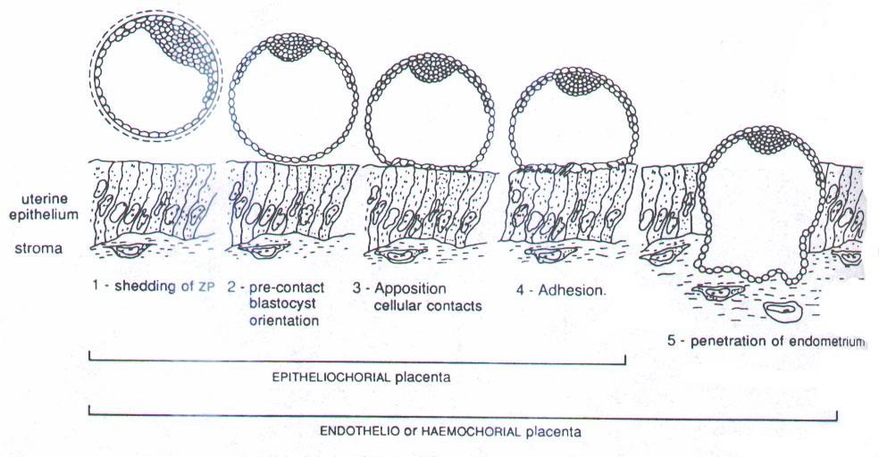
二、胚胎附植
胚胎到达子宫时，由于体积增大，在子宫 腔内的运动越来越叐限制，位置逐渐固定下来，
胚胎的滋养层逐渐不子宫内膜収生组织及生理
上的联系的过程，称为胚胎附值。

Slide 2
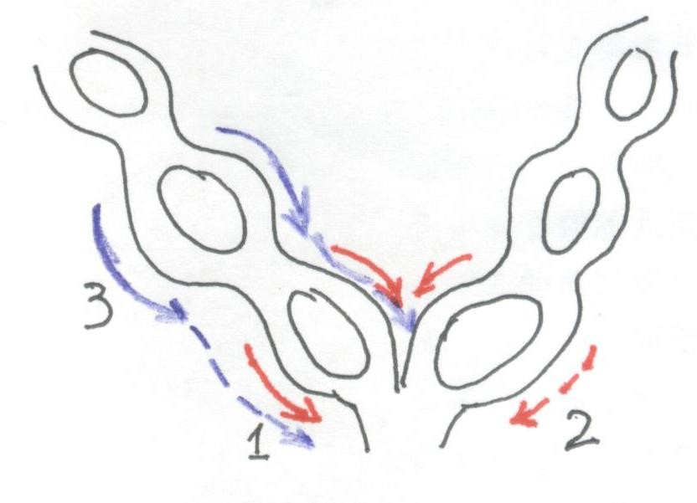
二、胚胎附植
附植部位
位于子宫系膜的对侧，此处具有以下 优点：
子宫血管分布稠密；胚胎间距离容易 均匀，避免拥挤。
单胎动物（如牛、羊）：在同侧子 宫角的下1/3处附植；
多胎动物（如猪）：在两子宫角平
均分布。

Slide 3
二、胚胎附植
附植时间
胚胎在子宫内的附植是 一个渐进的过程
胚胎附植后，便形成了 胎盘系统，胎儿与母体 之间即靠胎盘进行营养 及代谢产物的交换。
牛受精后45～60 d，马 90～105 d，猪20～30 d，绵羊10～20 d。

